Slide 1
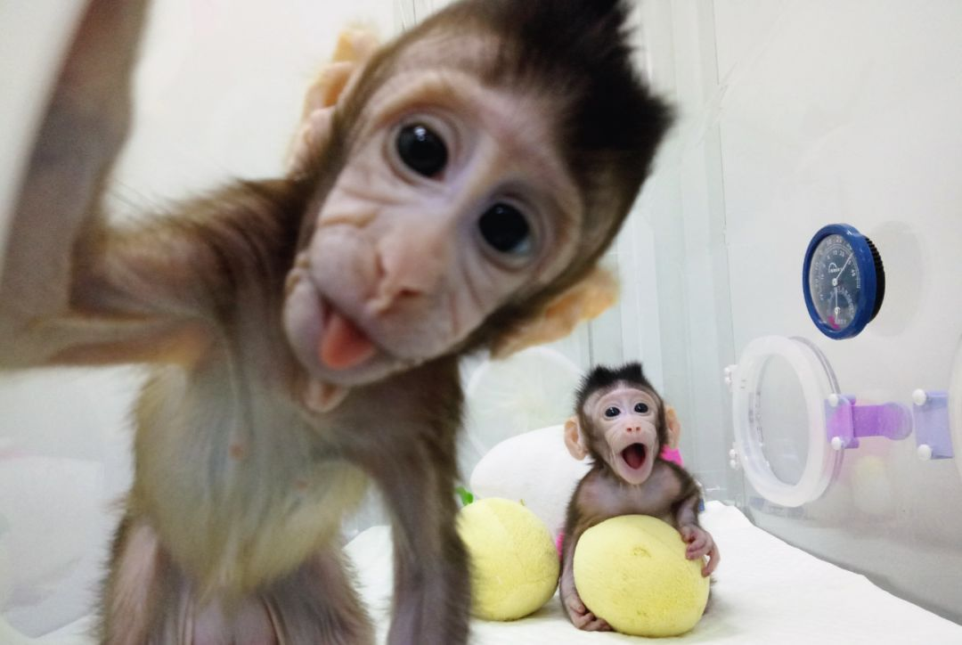
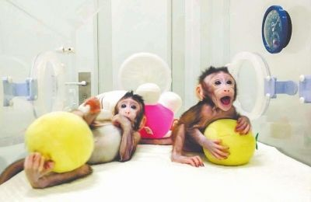
第2章 细胞工程
第2节 动物细胞工程
第3部分 动物体细胞核移植技术和克隆动物

Slide 2

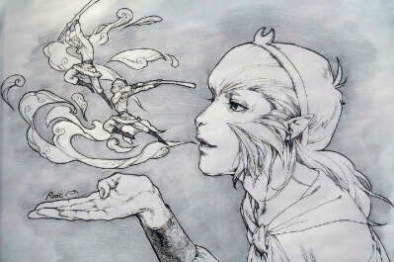

毫毛来自体细胞，我们能用体细胞“变”出猴来吗？
文化·传承
“（悟空）拔一把毫毛，丢在口中嚼碎，望空喷去，叫一声‘变！’，即变作三二百个小猴，周围攒簇（cù）。”
这是《西游记》中的一段描述，展示了中华先贤的想象力。
2017年，中国的科学家利用“动物体细胞核移植技术”将这一幕变成了现实。
照片中两只小可爱"中中"和"华华"，它们诞生于2017年，一出生就轰动了全世界，这是我国科学家的研究成果。
“体细胞核移植技术”相当于孙悟空施的“魔法”，
科学家通过它成功培育出克隆猴等克隆动物。

Slide 3
动物体细胞核移植技术
1.概念：
是指将动物一个细胞的细胞核移入去核的卵母细胞中，使这个重新组合的细胞发育成新胚胎，继而发育成动物个体的技术。
提供一个细胞的细胞核的动物称为______；去核的卵母细胞称为______
供体
受体
2.动物核移植的种类：
① 胚胎细胞核移植技术
② 体细胞核移植技术
动物体细胞核移植的难度明显_____胚胎细胞核移植
高于

Slide 4
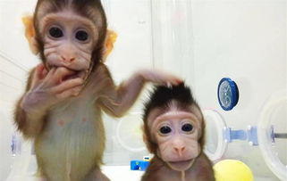
3.在体细胞核移植中，非人灵长类动物体细胞核移植非常困难：
①一方面，供体细胞的细胞核在去核卵母细胞中不能完全恢复其分化前的功能状态，这导致了胚胎发育率低；
②另一方面。对非人灵长类动物胚胎进行操作的技术尚不完善。
我国科学家经过多年努力，攻克了这些障碍，终于成功获得了
世界上首例体细胞克隆猴。

Slide 5
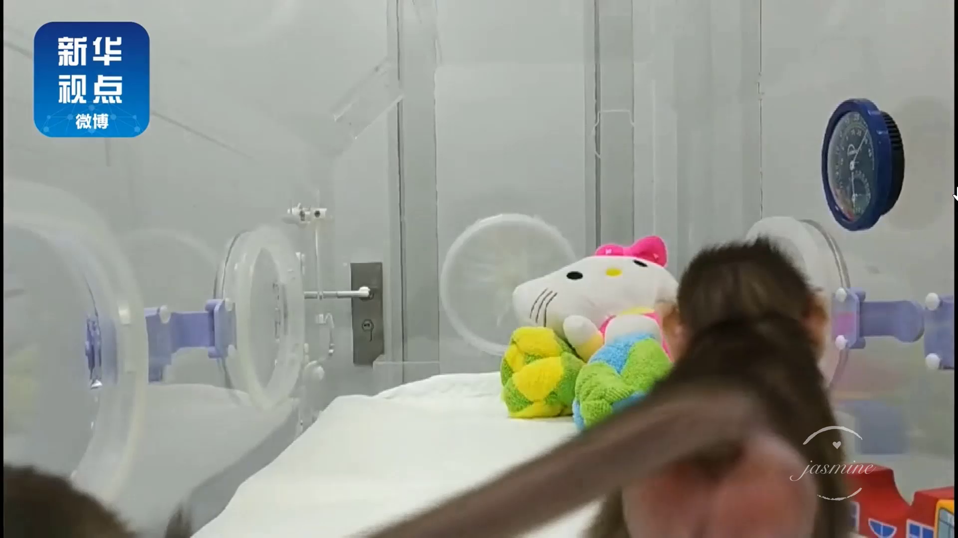

Slide 6
4.动物体细胞核移植的过程：
（1）材料：
①供体细胞一般选优良动物的传代10代以内的细胞。
②受体细胞一般为减数分裂Ⅱ中期（MⅡ期）的次级卵母细胞。
选择MⅡ期卵母细胞的原因：
①其细胞质中含有激发细胞核全能性表达的物质；
②卵母细胞体积大，易操作；
③卵母细胞营养物质丰富。
一般选用传代10代以内的细胞，因为10代以内的细胞一般能保持正常的二倍体核型，保证了供体细胞正常的遗传基础。

Slide 7
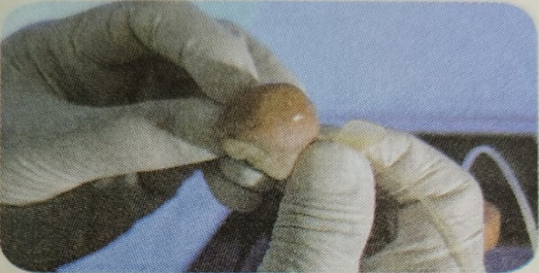
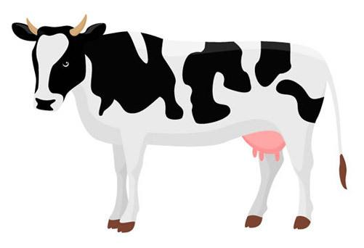
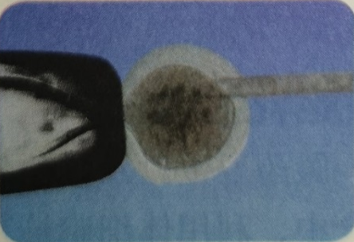
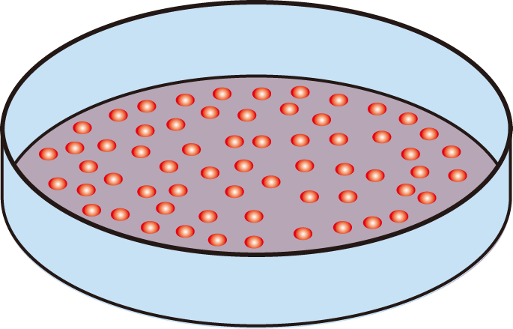
（2）（克隆高产奶牛）体细胞核移植过程：
1）卵母细胞为什么要“去核”？（P54页）
原因：保证核移植的胚胎或动物的核遗传物质全部来自供体细胞。
采集卵母细胞，在体外培养到MⅡ期
高产奶牛(供体)
2）卵母细胞“去核”去的是哪些物质？
取体细胞
进行细胞培养
纺锤体—染色体复合物
去核：显微操作
3）去核的技术有哪些？
显微操作法、梯度离心、紫外线短时间照射和化学物质处理。
去核的卵母细胞
供体细胞

Slide 8
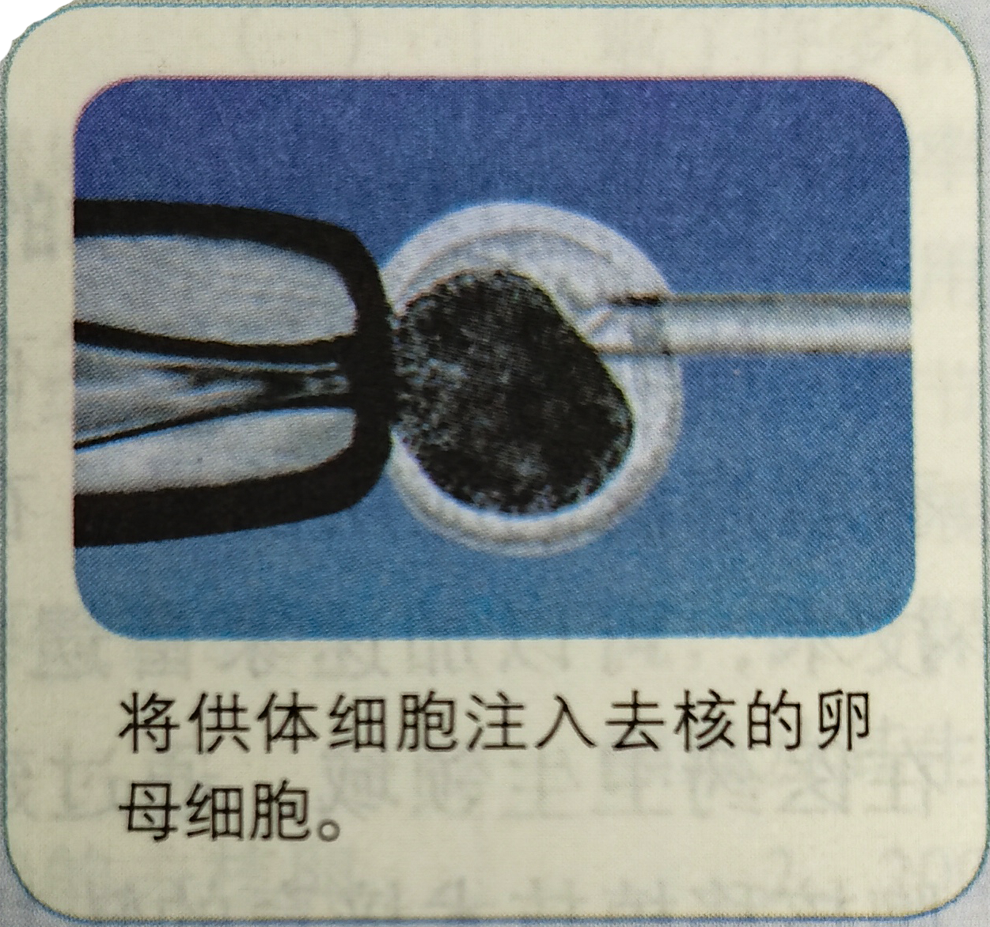
（2）（克隆高产奶牛）体细胞核移植过程：
4）将整个供体细胞注入卵母细胞中有何优点？
去核的卵母细胞
供体细胞
优点：
①对卵母细胞损伤较小；
②保证供体细胞的细胞核不被破坏，操作方便。
将供体细胞注入去核的卵母细胞的透明带
5）激活重构胚目的是？
电融合法
目的：激活重构胚，使其完成细胞分裂和发育过程。
重构胚
激活方法：①物理方法；②化学方法

Slide 9
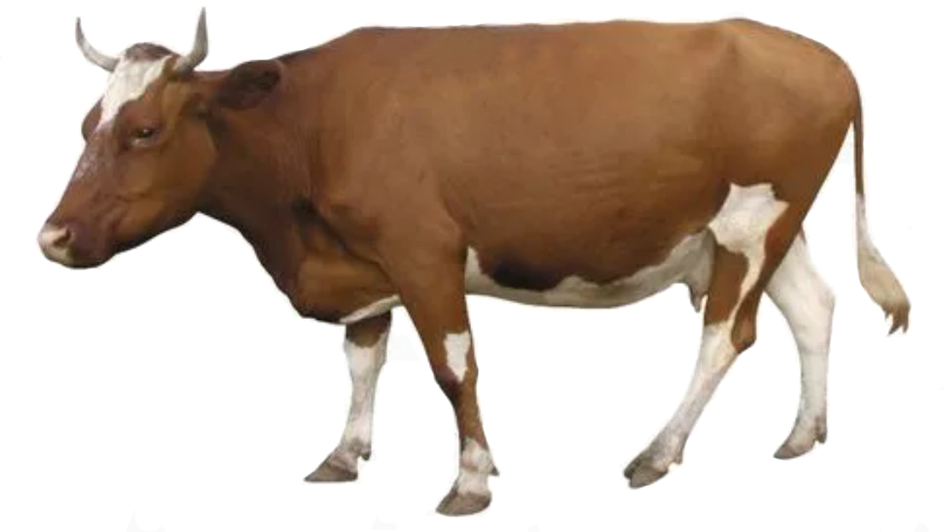
（2）（克隆高产奶牛）体细胞核移植过程：
6）动物体细胞核移植技术证明了？（原理）
早期胚胎
该技术证明了：已分化的动物体细胞的细胞核具有全能性。
7）从遗传物质的角度来分析，克隆动物是对体细胞供体动物进行了100%的复制吗？
(代孕)母牛体内
克隆动物细胞核的遗传物质来自供体动物，但细胞质中的遗传物质同时来自供体细胞和受体卵母细胞；
生出与供体奶牛遗传物质基本相同的犊牛
克隆动物

Slide 10
小结：（克隆高产奶牛）体细胞核移植过程：
采集卵母细胞，在体外培养到MⅡ期
从供体高产奶牛身上取体细胞
动物细胞培养
显微操作去核
对体细胞进行培养
去核的卵母细胞
供体细胞
动物细胞核移植技术
电融合法
将供体细胞注入去核的卵母细胞
动物细胞融合
早期胚胎培养
重构胚
用物理或 化学方法激活重构胚，使其完成 细胞分裂和发育
早期胚胎
胚胎移植
将胚胎移入受体（代孕）母牛体内
生出与供体奶牛遗传物质基本相同的犊牛

Slide 11
小结：（克隆高产奶牛）体细胞核移植过程：
1.原理（克隆动物的成功证明了什么？）__________________________________________
已分化的动物体细胞的细胞核具有全能性
2.生殖方式：__________
无性生殖
3.采集的卵母细胞应培养至：___________________
MⅡ期（MⅡ中期）
4.选择MⅡ期卵母细胞的原因：
①其细胞质中含有激发细胞核全能性表达的物质；
②卵母细胞体积大，易操作；
③卵母细胞营养物质丰富。
5.卵母细胞去核的常用方法：
显微操作法
6.“去核”去的是什么？：
纺锤体-染色体复合物

Slide 12
小结：（克隆高产奶牛）体细胞核移植过程：
8.供体细胞注入卵母细胞的优点：
①对卵母细胞损伤较小；
②保证供体细胞的细胞核不被破坏，操作方便。
9.诱导融合的方法
电融合法、PEG（聚乙二醇）融合法、灭活病毒诱导法
①物理方法：电刺激；
10.激活重构胚的方法：
②化学方法：Ca²⁺载体、乙醇和蛋白酶合成抑制剂。
11.体细胞核移植技术培育的克隆动物遗传物质的来源？
克隆动物绝大部分DNA来自核供体动物的细胞核，但其细胞核外的DNA，即线粒体中的DNA可同时来自供体细胞和受体卵母细胞。

Slide 13
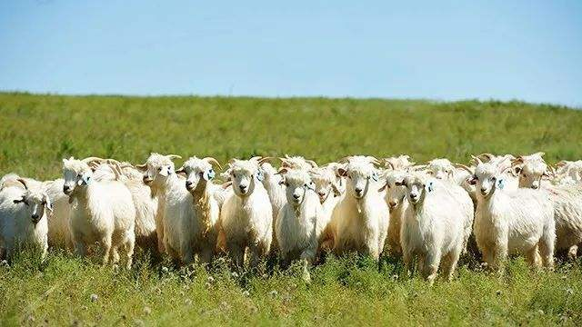
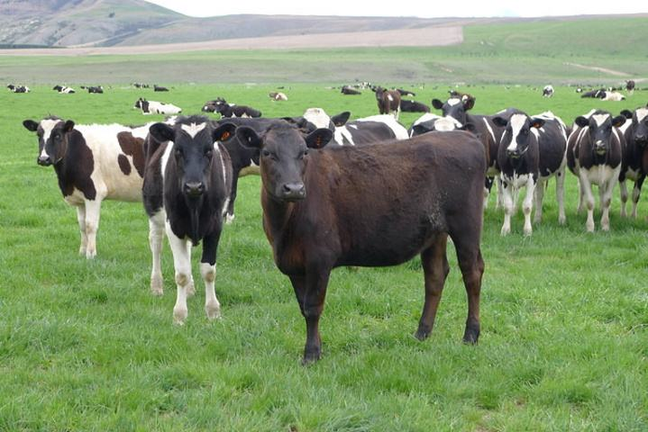
应用前景
体细胞核移植在畜牧业、医药卫生以及其他领域有着广泛的应用前景
（1）在畜牧业中
加速家畜遗传改良进程、促进优良畜群繁育

Slide 14
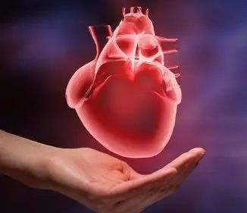
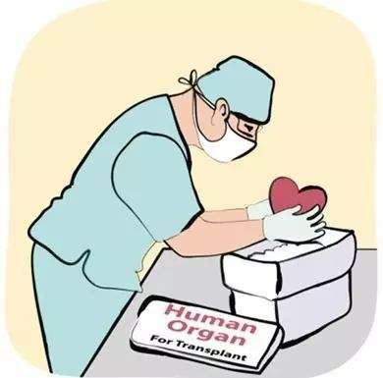
（2）在医药卫生领域
①通过建立转基因体细胞系，再利用体细胞核移植技术培育的转基因克隆动物可以作为生物反应器，生产许多珍贵的医用蛋白；
②在治疗人类疾病时，转基因克隆动物的细胞、组织或器官可以作为异种移植的供体；
③以患者作为供体培育的人核移植胚胎干细胞，经过诱导分化能形成相应的细胞、组织或器官，将它们一直给患者时可以避免免疫排斥反应。

Slide 15
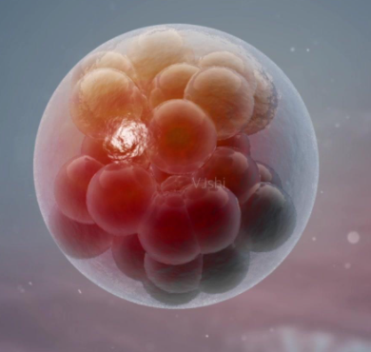
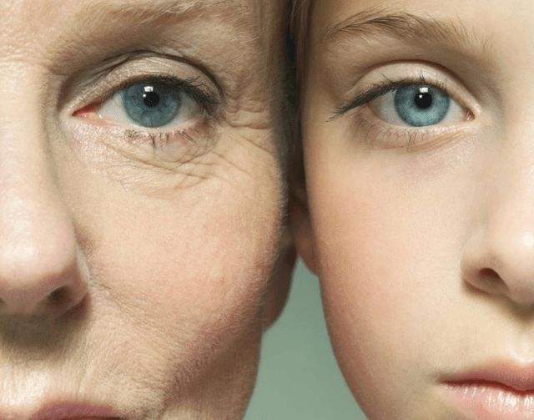
（3）在科研领域：
①研究克隆动物可以使人类更深入地了解胚胎发育及衰老过程；
②克隆一批遗传背景相同的动物，可以通过它们之间的对比来分析致病基因；
③克隆特定疾病模型的动物，还能为研究该疾病的致病机制和开发相应的药物提供帮助。
（4）在保护濒危物种方面：该技术有望增加濒危物种的存货数量

Slide 16
存在的问题
①成功率非常低，各个技术环节也有待进一步改进；
②核移植的理论研究较为滞后，需要与发育生物学、细胞生物学和分子遗传学等学科更深层次的理论研究相结合；
③一些研究者指出，绝大多数克隆动物存在健康问题，许多克隆动物表现出遗传和生理缺陷，如体型过大、异常肥胖、发育困难、脏器缺陷和免疫失调等。
克隆羊多莉没过多久(6岁半)就产生了严重的疾病，由于病情来得实在太突然，难以救治，最终在2003年不得不将多利羊进行安乐死。按照普通绵羊的正常寿命为12岁来算的话，这只克隆羊还是比较年轻的，

Slide 17
1. 假设世界上最后一头野驴刚死亡，以下使它"复生"的方案中可行的是（ ）
A. 将野驴的基因导入家驴的受精卵中，培育出新个体
B. 将野驴的体细胞取出，利用组织培养培育出新个体
C. 将野驴的体细胞两两融合，再经组织培养培育出新个体
D. 将野驴的体细胞核移植到家驴的去核卵母细胞中, 经孕育培育出新个体
D

Slide 18
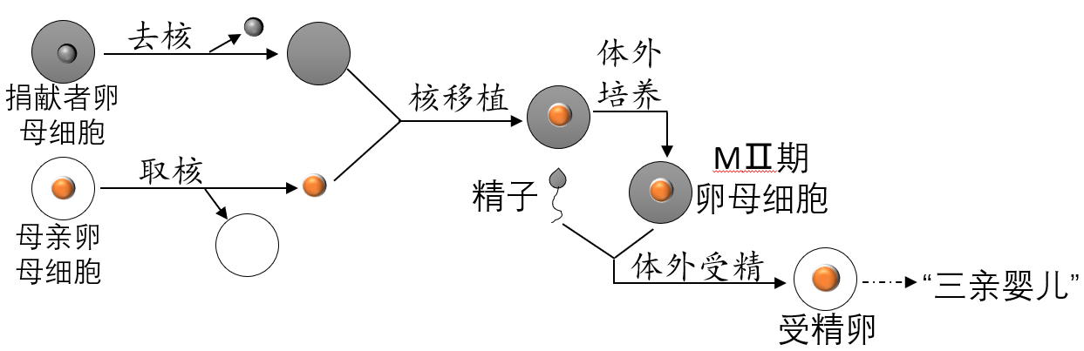
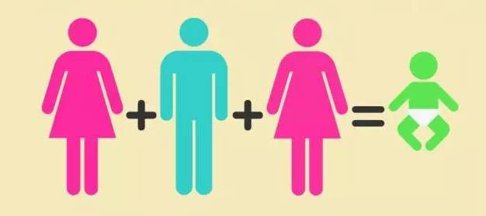
2. 2017年，某国批准了首例使用细胞核移植技术培育"三亲婴儿"的申请。其培育过程可选用如下技术路线。据图分析下列叙述错误的是（ ）
C
A. 该技术涉及动物细胞培养、细胞核移植等操作
B. 该技术可避免母亲的线粒体遗传病基因传递给后代
C. 卵母细胞捐献者携带的红绿色盲基因能够遗传给"三亲婴儿"
D. "三亲婴儿"同时拥有自己父亲、母亲及卵母细胞捐献者的部分基因

